Slide 1
Materiali per la costruzione.
Vetro e serramenti

Slide 2
11.1
Vetro in architettura

Slide 3
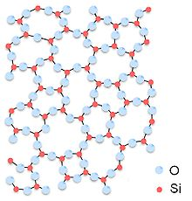
Definizioni
VETRO
Il vetro è un materiale solido amorfo, cioè un liquido ad elevatissima viscosità che a temperatura ambiente si comporta come un solido, ed è privo di un punto di fusione preciso.
A certe temperature acquista plasticità, il che lo rende modellabile.
a livello microscopico non possiede un reticolo cristallino ordinato ma presenta una struttura disordinata e rigida, ha una rottura di tipo fragile
ASPETTI NEGATIVI
ASPETTI POSITIVI
trasparenza, inalterabilità chimica e biologica, bassa conducibilità elettrica

Slide 4
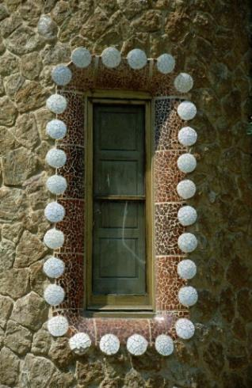
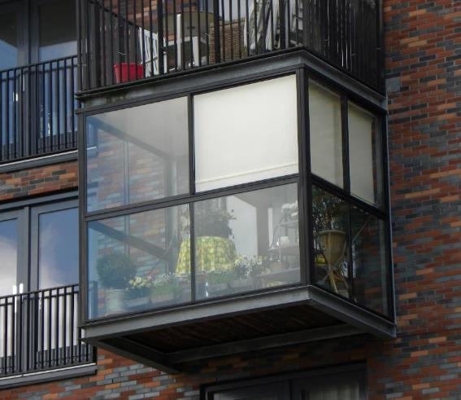
Discontinuità tecnologica

Slide 5
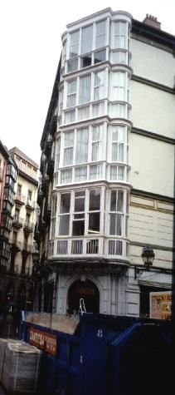
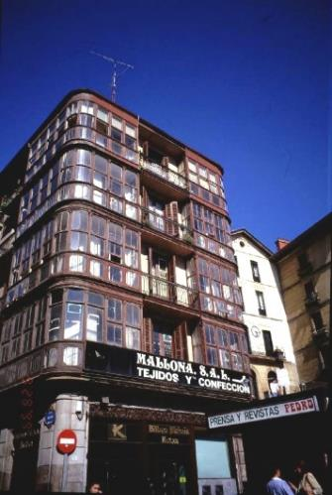
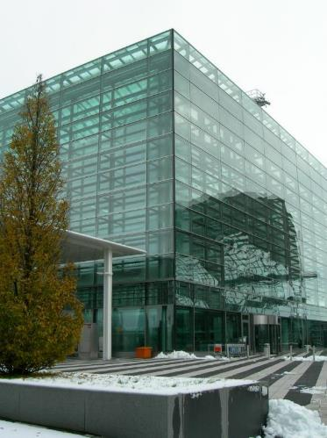
Discontinuità tecnologica

Slide 6
Tecnologia del vetro
VETRO IN EDILIZIA
I vetri silico-sodico-calcico impiegati in edilizia sono il prodotto dalla solidificazione senza cristallizzazione di un miscuglio omogeneo che fonde a circa 1500°C, composto principalmente dei seguenti elementi.
VETRIFICANTE
Silicio
(sabbia, la parte essenziale del vetro, al 70%-72%)
FONDENTE
Soda (carbonato o solfato di sodio, per abbassare la temperatura di fusione della sabbia, al 15%)
STABILIZZANTE
Calce (sotto forma di calcare, per stabilizzare il vetro e evitarne cristallizzazione e alterazione, al 10%)
AFFINANTI
permettono alla massa disomogenea di vetro fuso di trasformarsi in un fluido chiaro, trasparente e omogeneo
OSSIDI
allumina e magnesio migliorano le proprietà fisiche del vetro (la resistenza agli agenti atmosferici, o la colorazione)

Slide 7
Tecnologia del vetro
VETRO IN EDILIZIA
I costi ambientali della produzione del vetro sono significativi: la produzione di 1 kg di vetro float richiede circa 13 MJ di energia, con conseguente 1 kg di CO₂ emesso.
I valori includono l’energia necessaria a estrarre, processare e trasportare la materia prima in fabbrica, fondere, formare, tagliare ed immagazzinare il vetro piano.
Il rottame di vetro, ossia lo scarto e lo sfrido del processo produttivo, viene riutilizzato come materia prima:
sostituisce materie prime vergini;
fonde a temperature inferiori delle materie prime vergini
non emette CO₂;
l’utilizzo di un 10% di rottame consente un risparmio del 3% di combustibile fossile.

Slide 8
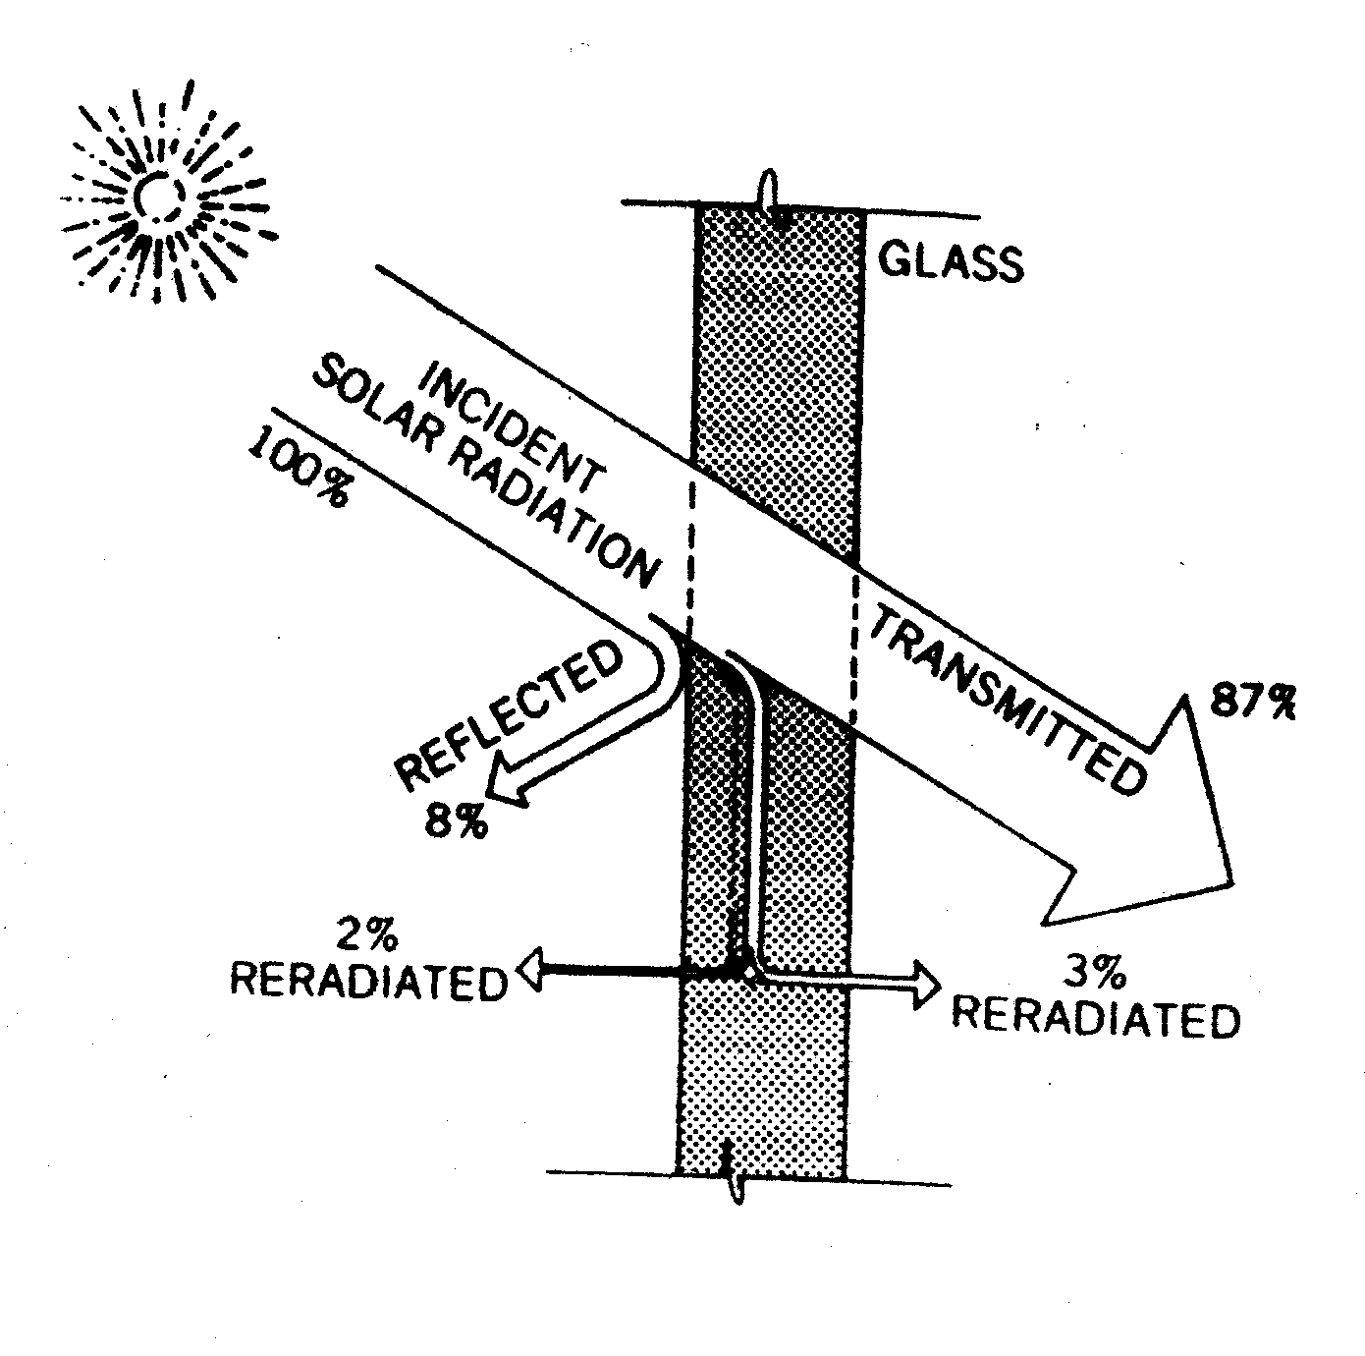
Tecnologia del vetro
VETRO IN EDILIZIA
La differenziazione tra i tipi di vetro, ottenuti per trattamenti termici, chimici, rivestimento e trattamento superficiale, è volta a ottimizzare le prestazioni riconducibili a diversi requisiti:
benessere ed efficienza energetica, con lo sfruttamento (o l’esclusione) di apporti passivi e attivi di calore e luce;
sicurezza, per sopportare urti e rotture;
aspetto, tradotto nella possibilità di ottenere diverse finiture superficiali.

Slide 9
Tecnologia del vetro
PRODUZIONE DEL VETRO
La produzione che sfrutta il vetro riciclato rende il processo più sostenibile.
RISPARMIO ENERGETICO
l’impiego del 10% di rottame pronto al forno come MPS (Materia Prima Secondaria) è pari al 2,5% dei consumi energetici totali necessari per la trasformazione chimica e la fusione del vetro
l’uso di rottame pronto al forno come MPS in sostituzione delle materie prime vergini consente anche una notevole riduzione di emissioni di CO₂, derivante sia dal minor uso del combustibile, non più necessario per le trasformazioni chimiche, sia dalla mancata decomposizione della parte delle materie prime costituite dai carbonati
RIDUZIONE EMISSIONI CO₂
RIDUZIONE USO MATERIE VERGINI
l’uso del vetro riciclato permette una riduzione sostanziale del consumo di risorse naturali e minor attività estrattiva, dal momento che per produrre 100 kg di vetro sono necessari circa 117 kg di materie prime vergini, sostituibili con solo 100 kg di rottame

Slide 10
Caratteristiche fisiche e meccaniche del vetro
PROPRIETÀ DEL VETRO
Il vetro è trasparente, duro, presenta una superficie liscia ed è caratterizzato da una rottura di tipo fragile.
Proprietà caratteristiche:
Resistenza a compressione 1 N mm⁻²;
Resistenza a flessione 40-200 MPa;
Modulo di elasticità tangenziale G 38-99 GPa;
Densità 2500 kg m⁻³;
Durezza Mohs 6 (superficiale);
Conducibilità termica 1 W (m K)⁻¹.
Materiale | Peso specifico [kg dm⁻³] | Densità [kg m⁻³] | Coefficiente di dilatazione lineare [10⁻⁶ °C⁻¹]
Vetro | 2,6 | 2400-2700 | 9
Legno | 0,47 | 450-700 | 4
Alluminio | 2,7 | 2600-2750 | 23
Acciaio | 7,6 | 7680 | 12

Slide 11
Tecnologia del vetro
PROPRIETÀ DEL VETRO
Ci sono inoltre ulteriori proprietà del materiale che influiscono sulla prestazione energetica di un edificio.
FATTORE DI TRASMISSIONE LUMINOSA t_{L}
è il rapporto tra il flusso luminoso trasmesso
e il flusso luminoso incidente sulla superficie esterna del vetro
rapporto tra energia solare trasmessa nell’ambiente interno
e l’energia solare incidente sulla superficie esterna della vetrata
Questa energia è, a sua volta, costituita dalla somma dell’energia solare introdotta nell’ambiente interno per trasmissione diretta
e dell’energia ceduta al vetro all’ambiente interno
in seguito al suo riscaldamento per assorbimento energetico
FATTORE SOLARE g
TRASMITTANZA TERMICA U_{G}
indica la potenza termica dispersa dal sistema di vetrature
per ogni unità di superficie
e per ogni grado di differenza di temperatura tra l’esterno e l’interno

Slide 12
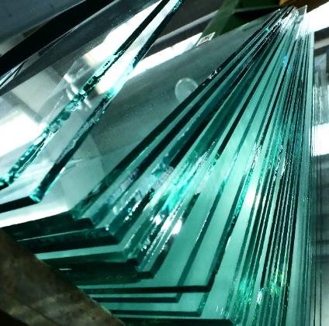
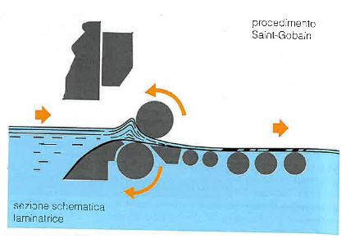
Tecniche di produzione delle lastre
COLATA
Porta a lastre regolari di grandi dimensioni e spessore relativamente sottile, prive di difetti macroscopici, robuste, ottenute mediante distribuzione uniforme di vetro fuso su una tavola di metallo, spianatura con rullo e ricottura prima della molatura e lucidatura.
Con l’introduzione del forno a gas Siemens le fasi di miscela e di fusione vengono unificate, e le fasi di colata e ricottura aggregate.

Slide 13
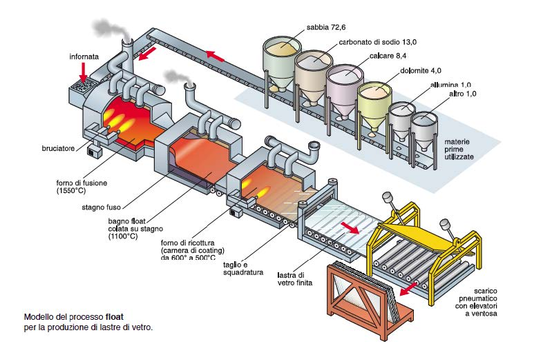
Tecniche di produzione delle lastre
FLOAT
(Pilkington 1952)

Slide 14
Tecniche di produzione delle lastre
FLOAT
La prima produzione comprende tre fasi principali:
la fusione, a temperature vicine ai 1550 °C;
il processo di omogeneizzazione del vetro fuso, che comprende l’affinaggio che elimina le bolle gassose;
il condizionamento termico, in cui il vetro, in condizioni di bassa viscosità, viene raffreddato fino a raggiungere una maggiore viscosità corrispondente alle esigenze del processo di formazione.
Successivamente il vetro allo stato pastoso viene versato su un bagno di stagno fuso a circa 1.000°C, su cui galleggia formando un nastro di spessore naturale compreso tra 4 e 6 mm.
All'uscita, il nastro di vetro passa attraverso un tunnel di raffreddamento. La temperatura del vetro si abbassa in maniera controllata da 620°C a 250°C. Segue poi un raffreddamento lento all'aria per eliminare le tensioni interne al vetro che potrebbero causarne la rottura al momento in cui il nastro di vetro raffreddato viene tagliato in lastre di 6.000 x 3.210 mm².

Slide 15
Classificazione dei prodotti
PRODOTTI DI BASE
Vetri comuni trasparenti
Vetri profilati a U
(piegati al bordo)
Vetri colati laminati
Vetri retinati
PRODOTTI TRASFORMATI
Vetri temprati
Vetri stratificati
Vetri resistenti al fuoco
PRODOTTI SPECIALI
Vetri uniti al perimetro
Vetrocamera
Vetri basso-emissivi
Vetri a controllo solare

Slide 16
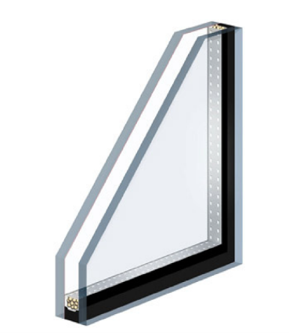
Classificazione dei prodotti
VETRI UNITI
AL PERIMETRO
Sono costituiti da due o tre lastre di vetro separate da opportune intercapedini, a formare una camera.
Le lastre possono essere vetro monolitico o vetro stratificato, costituito da due lastre incollate con una speciale pellicola che ne aumenta la resistenza
Nell’intercapedine, al posto dell’aria è possibile inserire gas nobili (più pesanti dell’aria) come argon o kripton.
La struttura dei vetri viene solitamente indicata con 3 numeri, che indicano gli spessori dei vetri e dell’intercapedine; ad esempio, vetrocamera 6+12+4.

Slide 17
Vetro per serramenti
I vetri rivestiti sono lastre sulle quali è applicato un deposito di ossidi metallici, argento, fluoruri o altri composti per alterarne una o più proprietà. Secondo la UNI 1096, si individuano le seguenti classi:
Classe A. La superficie rivestita può essere posta sia verso l’esterno, sia verso i locali interni;
Classe B. La superficie rivestita deve essere rivolta verso i locali interni;
Classe C. Il vetro deve essere impiegato solo in vetrate multistrato sigillate, con la superficie rivestita rivolta verso l’intercapedine;
Classe D. Come la classe C; il vetro deve però essere incorporato in vetrate sigillate già al termine del processo di produzione;
Classe S. Come la classe A, per applicazioni specifiche.
Il coating magnetronico permette di ridurre l’emissività del vetro float da 0,85 a 0,05, o inferiore. La pellicola prodotta deve essere protetta in intercapedine.
DEPOSITI PIROLITICI
Durante la produzione della lastra float, in fase di ricottura, si spruzzano ossidi metallici per consentire lavorazioni successive
Riduzione scambi termici radiativi
ε=0,20÷0,15
DEPOSITI MAGNETRONICI
Sono effettuati su lastre finite mediante elettroni accelerati che, in camere sottovuoto, proiettano atomi di metallo sulle lastre.
Riduzione scambi termici radiativi
ε=0,05÷0,02

Slide 18
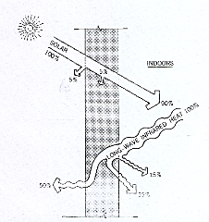
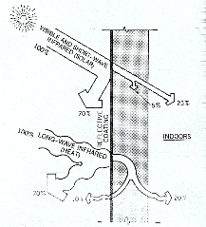
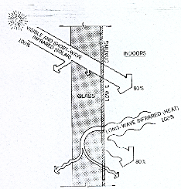
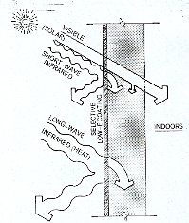
Vetro per serramenti
In base alle proprietà selettive del deposito, si distinguono:
vetri riflettenti a controllo termico, o basso emissivi, capaci di riflettere una quota significativa del flusso termico che investe il vetro partendo dall’ambiente interno. La trasmittanza termica delle lastre risulta perciò ridotta, e risultano trascurabili gli effetti di trasmissione della radiazione luminosa (incolore all’occhio umano);
vetri riflettenti a controllo solare, dotati di un deposito specchiante per l’energia solare contenuta alle lunghezze d’onda dell’infrarosso e, in parte, del visibile. La prestazione dipende dallo spessore del deposito, influendo anche su trasparenza ed aspetto cromatico della lastra;
vetri selettivi a controllo termico e solare, soluzioni che uniscono le prestazioni delle due precedenti categorie.

Slide 19
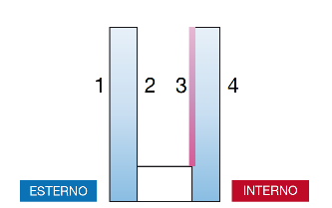
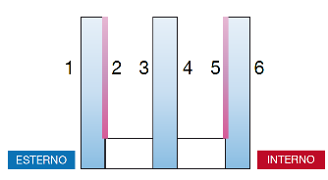
Classificazione dei prodotti
VETRI BASSO-EMISSIVI
Sono vetri con funzione isolante costituiti da due o più lastre di vetro trattate, distanziate da uno o più profili distanziatori.
Riflettono verso l’interno parte del calore emesso come radiazione termica dai corpi contenuti nei locali abitati, riducendo notevolmente la dispersione termica.
Il vetro di partenza è un vetro float, cui si aggiungono 4 diversi tipi di strati:
strato di adesione;
strato d’argento;
strato selettivo;
strato di riempimento.
L’incremento delle prestazioni è reso possibile proprio dall’intercapedine che riduce la trasmittanza della vetrata: in essa sono presenti, per saturazione, aria secca o gas nobili, con una conducibilità termica estremamente inferiore a quella della vetrata.

Slide 20
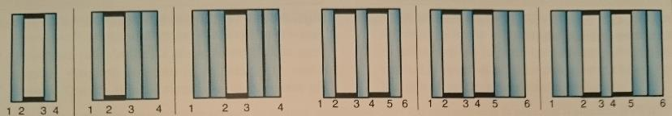
Vetro per serramenti
Se la prestazione di isolamento termico è prevalente sulle altre, si individuano:
Doppi vetri, costituiti da due lastre di vetro separate da un’intercapedine satura d’aria secca ferma. Lo spessore delle lastre varia da 3 a 10 mm, con interposizione di una lama d’aria di spessore variabile tra 6 e 16 mm;
Doppi vetri con intercapedine saturata di gas nobile: rispetto all’aria ferma (λ = 0,026 W m⁻¹ K⁻¹) si ottengono prestazioni più elevate impiegando argon (λ = 0,017 W m⁻¹ K⁻¹) o krypton (λ = 0,009 W m⁻¹ K⁻¹);
Doppi vetri ad elevate prestazioni, comprendenti lastre riflettenti basso emissive, oppure / e a controllo solare, oppure / e stratificate. La presenza di un rivestimento sulla faccia interna della seconda lastra incrementa la riflessione del calore assorbito dalla lastra stessa verso i locali interni;
Tripli vetri, soluzioni per portare la trasmittanza della vetrata a valori inferiori a 1,0 W m⁻² K⁻¹. I riempimenti delle intercapedini e l’adozione di rivestimenti e stratificazioni avviene in maniera analoga a quanto visto per i doppi vetri.

Slide 21
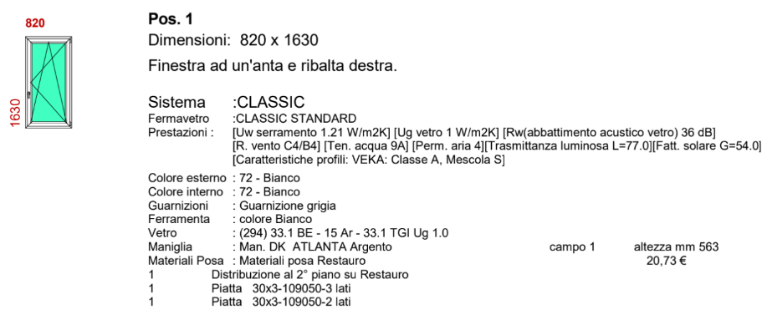
Tecnologia del vetro
PROPRIETÀ DEL VETRO

Slide 22
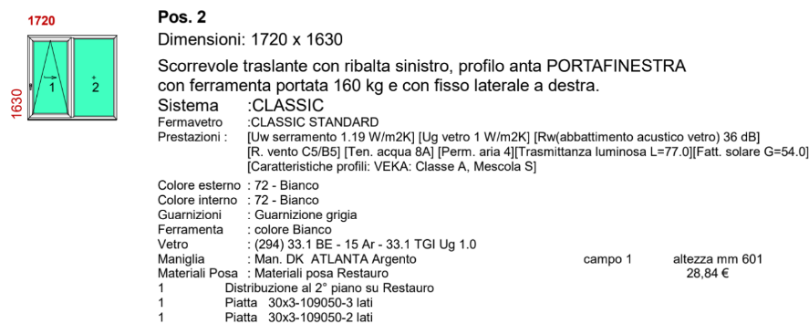
Tecnologia del vetro
PROPRIETÀ DEL VETRO

Slide 23
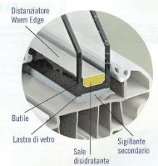
Classificazione dei prodotti
Il distanziatore è l'elemento volto a mantenere la distanza tra le lastre di vetro, realizzato usualmente in alluminio; attraverso l'applicazione di un sigillante butilico ne è garantita la tenuta all'aria.
Per quanto concerne la possibile formazione di condensa a causa del ponte termico generatosi localmente, soluzioni definite "warm edge", "a giunto caldo", permettono di ovviare all'elevata conduttività termica dell'alluminio, pari a 180 W m⁻¹ K⁻¹, con la realizzazione di un profilo distanziatore in PVC o PP o in materiale organico rinforzato con fibra di vetro: in questo modo è possibile ridurre la trasmittanza lineica del distanziatore, permettendo una riduzione massima del 10% della dispersione di calore complessiva del serramento.
È quindi opportuno prevedere elementi tecnici dotati di pannelli termoisolanti, di spessore minimo di 20 mm sui due lati del cassonetto comunicanti con l'ambiente esterno.
Per quanto concerne i cassonetti, questi elementi per l’alloggiamento degli avvolgibili sono punti singolari a forte dispersione termica, in cui si manifestano inoltre riduzioni delle prestazioni di isolamento acustico e tenuta all'aria dell'involucro edilizio.
distanziatore
sigillante
disidratante

Slide 24
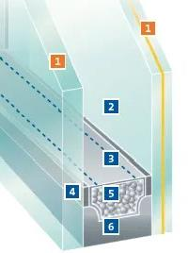
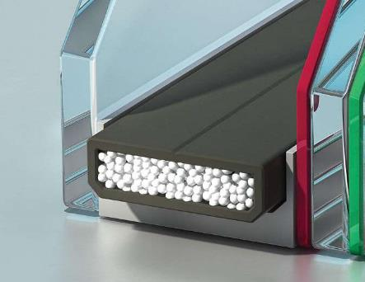
Classificazione dei prodotti
Lastra di vetro o vetro stratificato Intercapedine di gas nobile Distanziatore con profilo metallico Sigillante butilico Sali disidratanti Sigillante in silicone o PUR
Canalina termica in PVC o PP

Slide 25
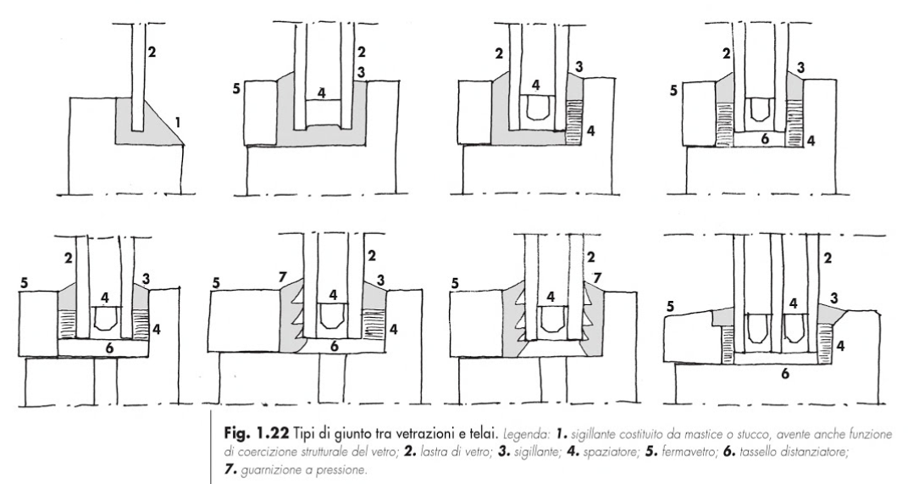
Connessioni vetro - telaio

Slide 26
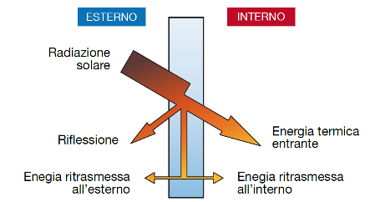
Classificazione dei prodotti
VETRI A CONTROLLO SOLARE
Consentono il passaggio della luce solare attraverso un’apertura, operando al contempo la riflessione all’esterno di gran parte del calore solare, riducendo il flusso termico in ingresso.
Riducono il riflesso abbagliante causato dalla luce solare diretta.
Hanno la superficie rivestita da un coating di metalli trasparenti, un deposito specchiante che agisce essenzialmente alle lunghezze d’onda dell’ultravioletto e, in parte, del visibile.
La prestazione dipende dallo spessore del deposito, influendo anche su trasparenza ed aspetto cromatico della lastra.
Radiazione solare
Energia termica entrante
Riflessione
Energia ritrasmessa all’esterno
Energia ritrasmessa all’interno

Slide 27
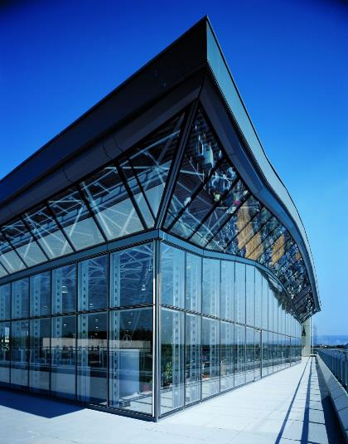
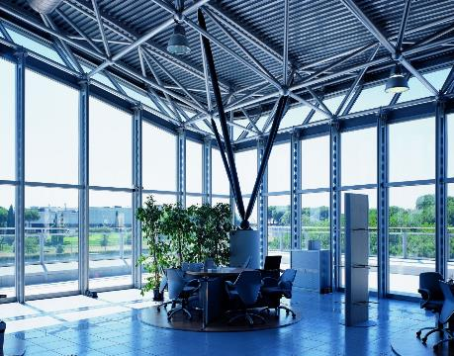
Vetro per serramenti
Concessionaria Mercedes, Roma

Slide 28
Trattamenti e lavorazioni sul vetro
TEMPRA
Il vetro viene sottoposto ad un riscaldamento seguito da brusco raffreddamento che produce una precompressione dovuta alla contrazione degli strati esterni e alla compressione di quelli interni.
La resistenza a flessione è dell’ordine dei 120-200 Mpa.
Tollera grandi differenze di temperatura senza rompersi (circa 200°C).
Il vetro ricotto può andare a rottura già con differenze di temperatura prossime a 40°C.
Vetro ricotto
non sollecitato
Vetro temprato
non sollecitato
Vetro ricotto
sollecitato a flessione
Vetro temprato
sollecitato a flessione

Slide 29
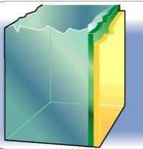
Trattamenti e lavorazioni sul vetro
ALTRI TRATTAMENTI
Lo scopo del rivestimento a caldo (coating) è quello di controllare e migliorare le prestazioni ottico - energetiche delle vetrate
Procedimento: applicazione di un ossido metallico sulla facciata superiore della lastra ancora bollente
COATING
ON-LINE
VETRO PIROLITICO
Il processo di pirolisi viene realizzato ad elevata temperatura, durante la formatura del vetro float, ed introduce legami forti tra deposito e vetro. La resistenza superficiale del rivestimento è molto elevata, pari a quella del vetro. Questi coating resistono anche a trattamenti termici successivi, quali tempra o curvatura. Si possono realizzare lastre con emissività fino al 13% (contro il 90% del normale vetro float).
VETRO MAGNETRONICO
Si applicano più strati di ossidi metallici. I vetri così ottenuti possono essere soggetti a deteriorabilità (utilizzo esclusivo entro un vetrocamera).
L’ossidazione degli strati metallici applicati può essere completata con successivi trattamenti termici (coating temprabili).
Si possono realizzare lastre che riflettono e trasmettono la radiazione solare su specifiche lunghezze d’onda, con un’emissività estremamente ridotta (fino all'1%, contro il 90% del normale vetro float).
COATING
OFF-LINE

Slide 30
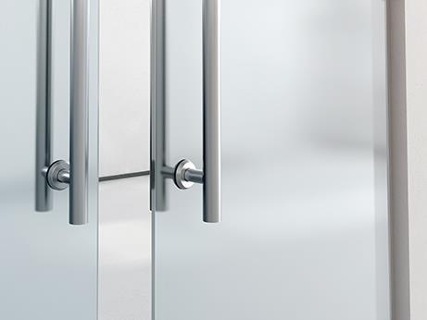
Trattamenti e lavorazioni sul vetro
ALTRI TRATTAMENTI
La satinatura è una lavorazione chimica che avviene con la stesura di acidi sulla superficie del vetro, determinando un incremento dell’opacità superficiale e della ruvidità.

Slide 31
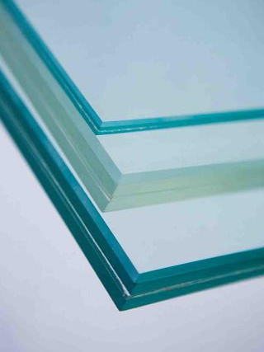
Trattamenti e lavorazioni sul vetro
LAVORAZIONI SECONDARIE
L’armatura consiste nel posizionamento di una rete metallica nella lastra appena colata.
La stratificazione, invece, porta alla composizione di due o più fogli di vetro, uniti assieme con uno o più intercalari di materia termoplastica (PoliVinilButirrale), mediante un processo a caldo e sotto pressione. Il PVB agisce come adesivo e separatore tra le lastre di vetro, (prestazioni meccaniche, termiche ed acustiche).
All'interno di un ambiente climatizzato, avviene la stesura dei fogli di PVB tra le lastre di vetro, asportandone con taglio le eccedenze. La lastra assemblata passa quindi all'interno di un primo forno dove viene preriscaldata a 30°C e calandrata per favorire il processo di deaerazione, eliminando quasi tutta l’aria presente tra il PVB e le lastre di vetro. In un secondo forno di riscaldamento, a 60°C, si attivano le proprietà adesive del PVB. Sempre durante questa fase, la lastra multistrato passa sotto altre calandre, che completano la sigillatura ai bordi ed impediscono l’entrata di aria.

Slide 32
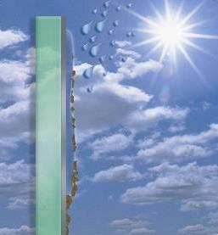
Trattamenti e lavorazioni sul vetro
VETRO AUTOPULENTE
È un vetro float su cui è stato depositato un rivestimento di materiale semiconduttore (il migliore è il biossido di titanio) in grado di assorbire l’energia solare utile a decomporre sostanze inquinanti, ossidandole in due componenti innocue: CO2 (anidride carbonica) e H2O (acqua).
Il rivestimento può essere di colore neutro e mantiene una trasparenza sia durante che dopo la pioggia: l’effetto idrofilo del rivestimento induce lo scorrimento dell’acqua per film sottile e non a gocce, impedendo così che rimangano tracce sulla superficie del vetro.
Non è soggetto ad usura o erosione.
Presupposti necessari per il suo funzionamento sono l’esposizione alla radiazione solare, per l’attivazione del particolare coating, e non essere riparato dalle precipitazioni atmosferiche.

Slide 33
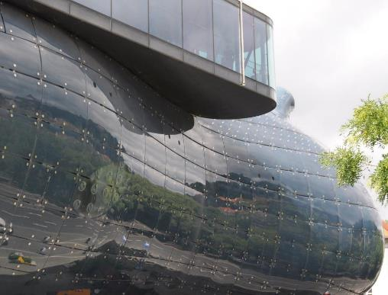
Trattamenti e lavorazioni sul vetro
VETRI SINTETICI
densità 1,19 g cm⁻³
lastre estruse (sigla XT)
lastre colate (sigla GS)
temperatura di transizione vetrosa:
110 °C circa
POLIMETIL
METACRILATO
POLISTIRENE
IN LASTRE
densità 1,05 g cm⁻³
temperatura di transizione vetrosa:
100 °C circa

Slide 34
11.2
I comple(ta)menti dei componenti vetrati

Slide 35
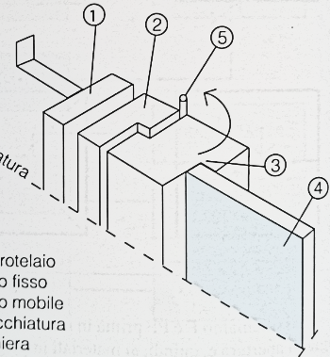
Elementi costituenti il serramento
Le parti funzionali di un serramento sono schematicamente definibili come segue:
Controtelaio, che realizza l’interfaccia e la connessione con la parete d’inserimento e delimita la superficie pertinente al serramento. Esso è vincolato lateralmente alla muratura d’ambito;
Telaio fisso, rigidamente connesso al controtelaio, costituisce al suo perimetro esterno il vano netto del serramento (foro finestra) e configura la geometria degli elementi di tenuta con la parte mobile;
Telaio mobile, incernierato al telaio fisso e consistente nella parte mobile del serramento. L’apertura può avvenire anche per scorrimento delle ante sul telaio;
Vetratura (o specchiatura), eventualmente suddivisa in ante e, per porte-finestra, in parte sostituibile da pannelli opachi;
Ferramenta, insieme degli elementi metallici per fissaggio, articolazione e mobilità del serramento.
area trasparente
luce netta del serramento
Controtelaio Telaio fisso Telaio mobile Vetratura Cerniera

Slide 36
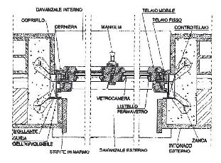
Elementi costituenti il serramento
Il telaio, oppure una delle ante del serramento, a sua volta è suddiviso in montanti, traversi superiore e inferiore; possono anche essere previsti elementi intermedi.
Sono inoltre individuabili altri elementi:
coprifili, che proteggono la giunzione tra il controtelaio ed il telaio fisso;
battuta, superficie a perimetro di interfaccia, ricavata per sagomatura, tra il telaio fisso ed il telaio mobile, atta a contenere le perdite per tenuta all’aria e ad ospitare le giunzioni;
guarnizioni, elementi elastici che migliorano le prestazioni di isolamento termoacustico e di tenuta all’aria del serramento contenendone la permeabilità agli agenti atmosferici.

Slide 37
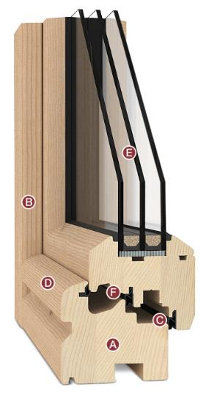
Materiali costituenti il telaio
Il legno è stato il primo materiale impiegato per la produzione di serramenti, grazie a indiscutibili vantaggi quali il gradevole aspetto, le trascurabili dilatazioni termiche, la ridotta conducibilità termica.
La durabilità del sistema è assicurata con l’impiego di:
legno con tasso di umidità non superiore al 16%;
sagomatura dei profili che eviti l’infiltrazione d’acqua (controllo dell’aderenza tra diverse superfici);
trattamenti idrorepellenti, ripetuti nel tempo;
colle efficaci in condizioni di elevata umidità relativa.
La tenuta all’aria dei battenti è assicurata dalla geometria dei profili, che formano battute (almeno due) e camere d’aria (almeno una), e ad eventuali profili coprigiunto. Il contatto tra i punti di battuta è migliorato con guarnizioni in gomma.
La tenuta dei giunti tra telaio e parete è assicurata dalla realizzazione di mazzette, per i profili verticali; sul piano d’intesta, è opportuno realizzare due diverse piane, interna ed esterna, ai fini dell’isolamento acustico.
Telaio fisso Verniciatura Battuta interna Profilo esterno con gocciolatoio Vetrocamera triplo Battuta esterna con guarnizione

Slide 38
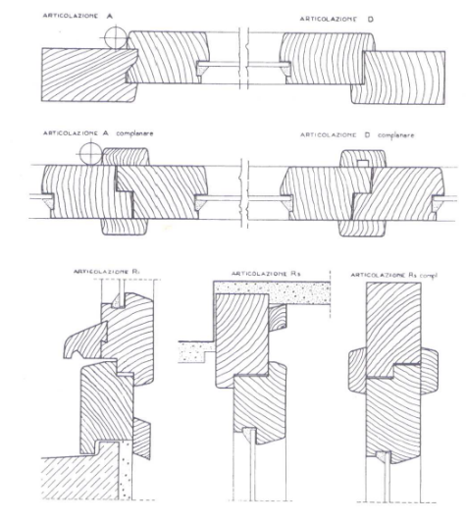
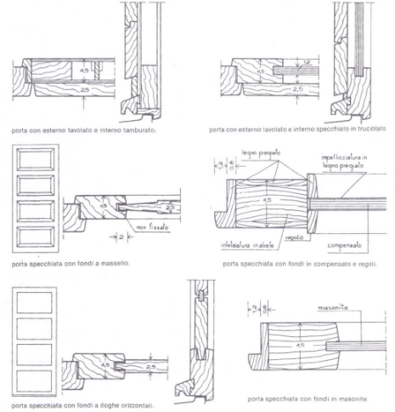
Materiali costituenti il telaio

Slide 39
Tenuta all’aria
Un involucro edilizio fortemente soggetto a infiltrazioni vede l’anello debole nella tenuta all’aria dei serramenti. Nel caso di serramenti esistenti, oltre alla sostituzione, può esserne valutato il recupero con miglioramento della tenuta all’aria, che è valutata pesando le prestazioni dell’interfaccia telaio fisso-controtelaio e del perimetro apribile.

Slide 40
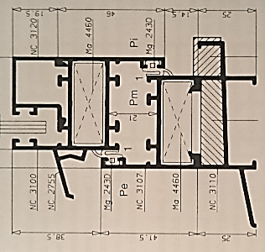
Materiali costituenti il telaio
A partire dal 1930 circa è iniziato l’impiego dell’acciaio per la realizzazione di telai per serramenti: ad esempio, la società ILVA iniziò a produrre profili a caldo speciali che potevano essere tagliati e saldati in opera per realizzare sistemi in grado di sostituire i componenti del telaio ligneo.
La scarsa tenuta dei giunti ha portato, nel Secondo Dopoguerra, alla produzione di profili tubolari che indussero una notevole riduzione del peso dei serramenti, ed una conseguente riduzione delle operazioni in cantiere (produzione di sistemi monoblocco).
Al periodo tra le due guerre si ascrivono anche i primi esempi di profilati in alluminio, inizialmente poco diffusi. La produzione commerciale iniziò, in Italia, alla fine degli Anni ’50, alla ricerca di sistemi per il miglioramento della tenuta: agli anni ‘60 risale l’introduzione delle prime guarnizioni in PVC per la realizzazione di serramenti in battuta.
legno
acciaio
ferro
alluminio
PVC
serramento con
guarnizioni in battuta

Slide 41
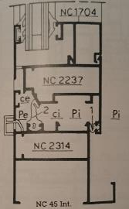
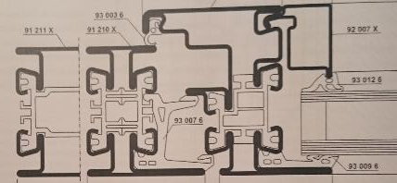
Materiali costituenti il telaio
Di particolare interesse è la produzione, a fine degli Anni ‘80, del serramento a giunto aperto, in cui la tenuta è affidata ad una guarnizione centrale che si flette e s’appoggia ad una porzione di profilo inclinata presente nell’anta mobile. Tanto maggiore è la pressione esercitata dal vento, tanto maggiore è la forza di adesione e la conseguente tenuta all’aria.
L’ultima generazione di serramenti è quella cosiddetta a taglio termico, che supera l’inconveniente legato all’elevata conducibilità termica dei metalli: la parzializzazione dei profili metallici interrompe il flusso termico con materiale a ridotta conducibilità, ad esempio poliammide con fibre di vetro.
Produzioni recenti sono basate su profili composti in alluminio-legno, a rischio condensazione sulle superfici di transizione, e sistemi misti con telaio mobile in legno e telaio fisso in alluminio. Analoghi alle soluzioni viste sono i serramenti in PVC, da superfici lisce, resistenti, saldate a piastra calda in corrispondenza degli angoli.
Serramento
a giunto aperto
Serramento
a taglio termico

Slide 42
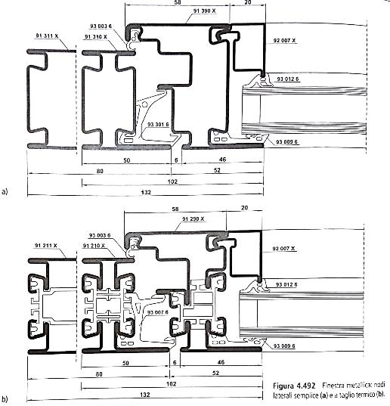
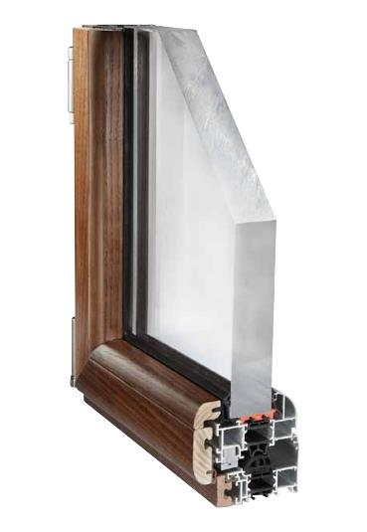
Materiali costituenti il telaio

Slide 43
11.3
Vetrature evolute

Slide 44
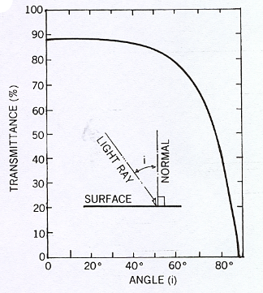
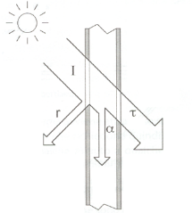
Vetri a selettività angolare
Nessun vetro, per quanto sottile e chiaro, permette il passaggio totale della radiazione solare. Qualsiasi superficie che riceve la radiazione solare trasforma quest’ultima in tre componenti: trasmessa all’interno, assorbita e riflessa verso l’esterno. La frazione α di energia assorbita dipende dall’eventuale rivestimento del vetro e dal suo spessore, mentre la frazione ρ riflessa dipende dalla natura della superficie e dall’angolo di incidenza della radiazione valutato rispetto alla normale alla superficie stessa.
Un vetro può bloccare la radiazione solare anche sfruttando le leggi della riflessione. Infatti la trasmittanza del vetro è funzione dell’angolo di incidenza formato tra il raggio solare e la normale alla superficie del vetro.

Slide 45
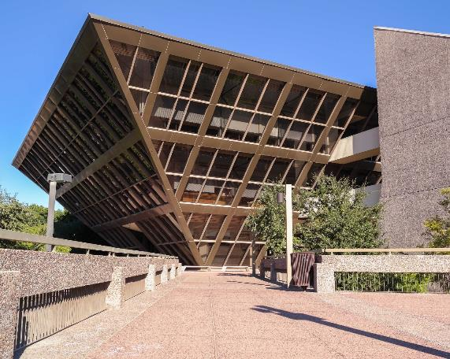
Vetri a selettività angolare
Il vetro può bloccare l’accesso della radiazione solare anche sfruttando le leggi ottiche della riflessione.
Tempe City Hall, Arizona (USA)

Slide 46
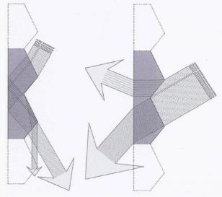
Vetri a selettività angolare
I cosiddetti “vetri di nuova generazione” sono in grado di modificare in modo di­namico la tra­smissione luminosa e termica della radiazione solare verso gli ambienti interni. Se un vetro do­tato di un fattore solare g ridotto può essere considerato come uno schermo permanente, al­lora questi vetri possono essere definiti come schermature solari a prestazione variabile.
La prima categoria di vetri selettivi com­prende i cosiddetti vetri a selettività an­golare, che sfruttano principi geometrici per il direzionamento nella profondità degli ambienti della radiazione solare. È quindi possibile, in base all'angolo d'inclinazione della radiazione stessa, operare una selezione dei raggi escludendone una parte, che rimane all'esterno.
I vetri prismatici sono sistemi passivi capaci di produrre una deflessione della radiazione incidente avente un angolo di incidenza superiore a quello critico del dispositivo. La geometria del sistema permette la differenziazione delle prestazioni durante l'anno:
nella stagione estiva i raggi colpiscono la faccia superiore del pannello, senza interagire con la faccia inferiore; essi sono dunque rifratti e infine riflessi;
in inverno, i raggi solari incidono su entrambe le facce del profilo, cosicché la radiazione perviene all'ambiente evitandone un direzionamento verso le postazioni di lavoro e permettendo una maggiore uniformità d'illuminazione naturale.

Slide 47
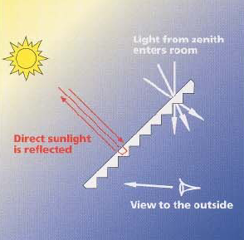
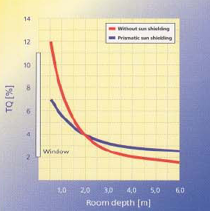
Vetri a selettività angolare

Slide 48
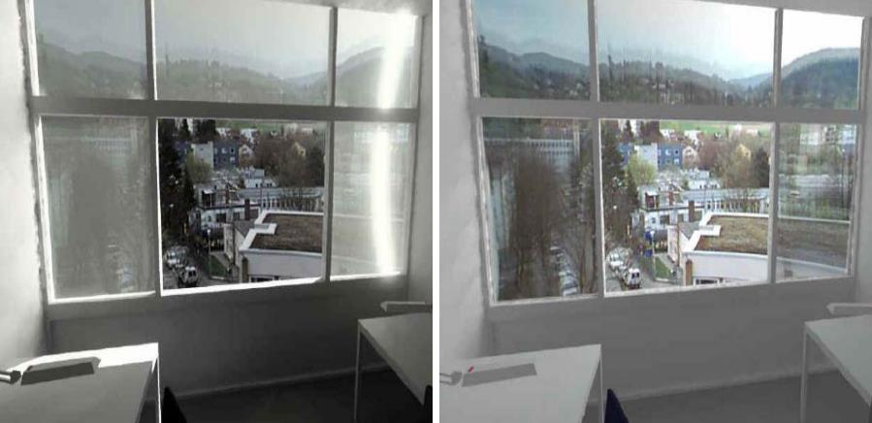
Vetri a selettività angolare
IN PRESENZA DI RADIAZIONE DIRETTA
IN ASSENZA DI RADIAZIONE DIRETTA

Slide 49
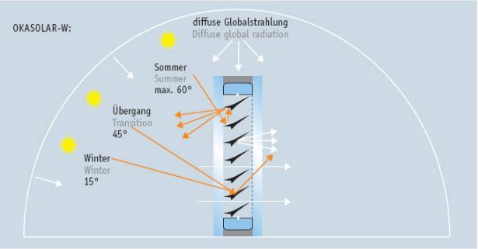
Vetri a selettività angolare
Un risultato simile è conseguibile inserendo dei sistemi geometrici per la deflessione dei raggi solari all'interno del serramento. La prima caratteristica distintiva di questi serramenti è lo spessore, ben superiore rispetto ad uno tradizionale; inoltre, la variabilità delle condizioni ottiche e luminose è garantita da una struttura univocamente identificabile. Opportuni profili di schermatura ottemperano a diverse necessità:
la semplice schermatura della radiazione solare;
una schermatura abbinata alla deviazione verso l'alto della radiazione stessa, al fine di incrementare l'uniformità di illuminazione nell'ambiente;
l'abbinamento delle due precedenti funzioni alla riflessione verso l'esterno della radiazione solare.
Il sistema è costituito da due la­stre in vetro termico in cui sono inserite delle lamelle metalliche fisse.

Slide 50
Vetri a selettività angolare

Slide 51


Vetri a trasmissione variabile
Esposti alla luce solare, i vetri fotocromici assumono una forte colorazione, che perdono al termine della fase di irraggiamento diretto; viene modificata la trasmissione luminosa a seconda della quantità di luce che viene ad incidere sulla superficie del vetro, grazie all’inserimento nella pasta di vetro di alogenuri di argento sensibili ai raggi ultravioletti. L’impiego dei vetri fotocromici nell’edilizia è limitato dalla sensibilità che questi materiali hanno nei confronti della temperatura ambiente.
I vetri termocromici hanno invece la capacità di modificare l’assorbimento della luce rendendosi opachi al di sopra di una certa temperatura critica, dipendente dal tipo di prodotto (10 - 90 °C); all’abbassarsi della temperatura, il vetro torna ad essere trasparente. Questa proprietà è resa possibile rivestendo la lastra di vetro con un ossido di tungsteno o di vanadio; il passaggio all’opacità avviene in modo immediato, senza alcuna gradualità.
VETRI FOTOCROMICI
trv: trasmissione radiazione visibile
trs: trasmissione radiazione solare
VETRI TERMOCROMICI

Slide 52

Vetri a trasmissione variabile
Anche i vetri elettrocromici offrono una trasmissione luminosa variabile, alla ricezione di un impulso elettrico. Il campo elettrico che viene a crearsi serve essenzialmente per permettere il cambiamento di fase da trasparente ad opaco e viceversa; inoltre non è necessario mantenere attivo questo campo per conservare lo stato appena raggiunto.
Nei vetri a cristalli liquidi, interposto tra le lastre di vetro viene messo un film dotato di una serie di cavità sferiche contenenti appunto cristalli liquidi.
In assenza di corrente, questi si dispongono in modo casuale diffondendo la luce incidente e bloccando la vista attraverso di essi.
Creando un campo elettrico (di tensione intorno ai 100 V) tra le superfici esterne del film, i cristalli si posizionano ordinatamente rendendo il vetro trasparente; il passaggio avviene in un tempo pari circa a 10 centesimi di secondo, ma la tensione elettrica va mantenuta per tutto il tempo per cui si vuole garantire la trasparenza del vetro.

